Slide 1
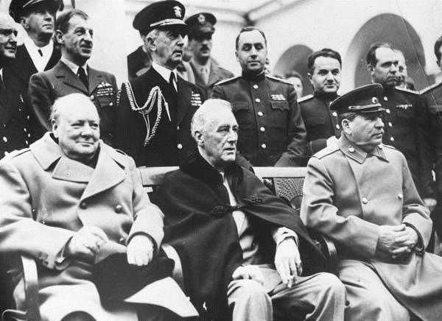
此图片是什么会议的场景？它召开于什么战争期间？这一时期美苏是什么关系？

Slide 2
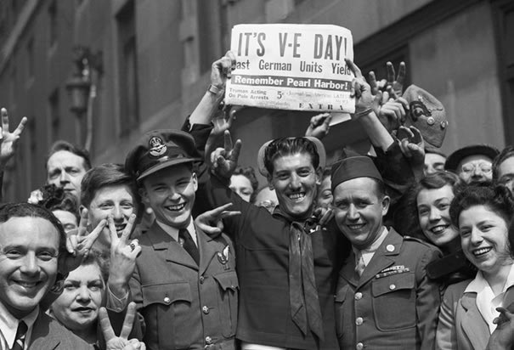
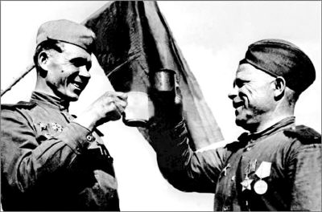
美国
当时担任美国驻苏参赞的凯南却对身边的记者说:“人们在欢呼跳跃……他们以为战争结束了。而战争才刚刚开始。”
这里的两个“战争”分别指什么？
1945年5月8日
结束：二战的欧洲战争
开始：“冷战”
苏联

Slide 3
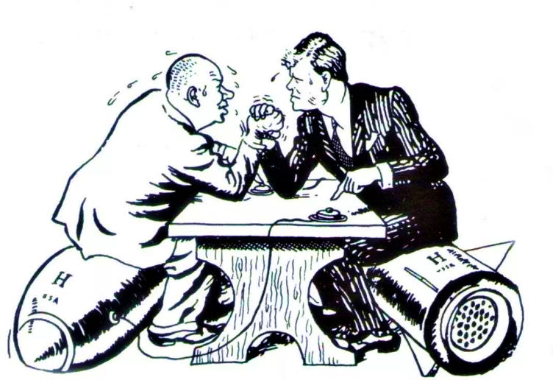
“冷战”一词的由来
1946年1月20日，美国参议员伯纳德在国会发表演说，他把以苏联为首的社会主义国家说成是美国和资本主义世界的最大敌人，提出“对付这样的敌人在不排除武装进攻的前提下，应多从特殊的政治手段、外交手段、经济手段、文化手段进行渗透。……我为这种渗透取个新名词，叫做‘冷战’。”

Slide 4

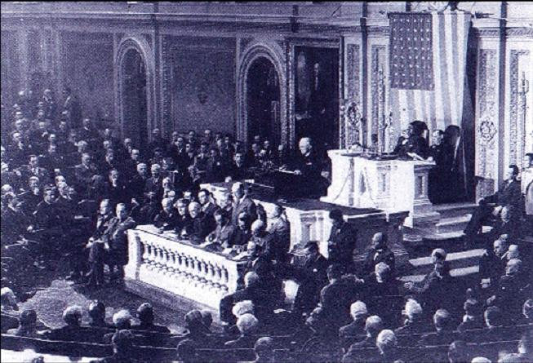
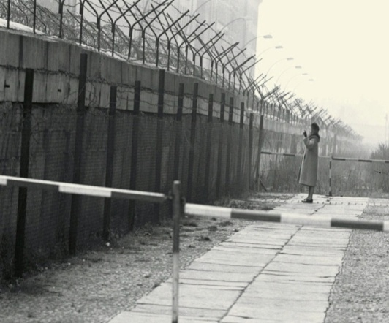
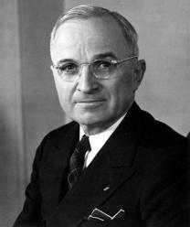
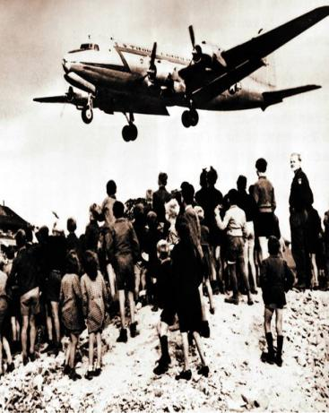
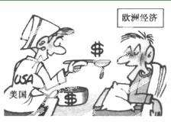
COLD WAR
第16课 冷战

Slide 5
自
主
学
1、理解冷战的概念。
2、了解冷战发生的背景。
3、概述冷战在政治、经济、军事方面的具体表现。
习

Slide 6
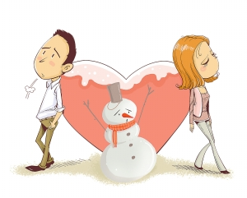
冷战的概念
二战后的40多年间，以美、苏为首的两大集团之间既非战争又非和平的对峙与竞争状态。
除战争以外的一切敌对行动

Slide 7
一、合作探究：
冷战发生的原因
材料1 战后美国实力简表
政治 | 控制操纵联合国
经济 | 确立了以美元为中心的货币体系。黄金储备量占世界3/4，工业生产量占资本主义世界2/3。
军事 | 1945年，武装部队总人数达到1200多万，国防预算超过800亿美元。空军、海军力量天下第一。垄断了原子弹，拥有1200多万军队，30艘航空母舰，1000多艘其他战舰，在全球有484个军事基地。
（1）二战后，美国成为世界上军事、经济实力最强大的国家。

Slide 8
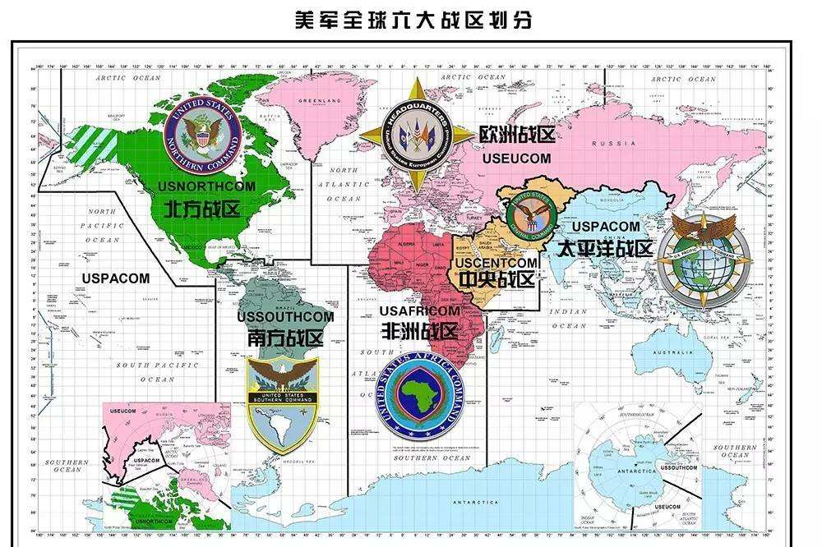
材料2 美国在世界上处于领导地位。……其他任何一个伟大的领袖所担负的责任，都不能同美国今天所担负的责任相比拟。 ——美国总统杜鲁门
材料3
美国全球军事部署图
（2）二战后，美国称霸世界的野心日益膨胀。

Slide 9
材料4 苏联以世界上最强大的陆军力量雄踞欧亚大陆，堪与美国平分秋色。1949年成功制造出原子弹，打破了美国的的核垄断。……苏联成为战后唯一能与美国抗衡的大国。
（3）强大起来的苏联，成为美国称霸的障碍。
材料5 丘吉尔说国际关系中没有永恒的朋友，也没有永恒的敌人，只有永恒的利益。
（4）国家利益的冲突。
材料6 “只要资本主义制度存在，战争就不可避免，和平是不会有的。苏联人民必须对战争有所准备。”
——斯大林
（5）冷战的根源是美苏国家战略的对立和社会制度的巨大差异。

Slide 10
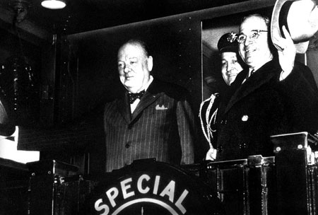
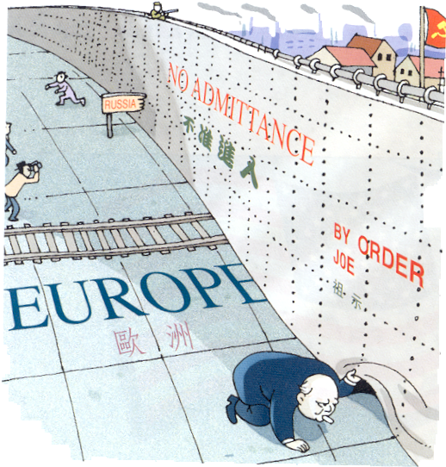
二、冷战的进程 ——资本主义国家推行冷战政策
“从波罗的海的什切青到亚得里亚海的的里雅斯特，一幅横贯欧洲大陆的铁幕已经降落下来……”。
——温斯顿·丘吉尔：
《和平砥柱》
铁幕“演说”
美苏冷战的信号
Notes:
“铁幕”实际上是指苏联对东欧各国实行的所谓“高压控制”。所以丘吉尔号召西方国家联合起来，依靠美国实力，反对苏联和东欧各国，对抗世界共产主义运动。
“铁幕演说”是美国统治当局借丘吉尔之口发出的第一个明白无误的“冷战”信号。因此，丘吉尔的“铁幕演说”打响了“冷战”的第一枪，揭开了“冷战”序幕。
“铁幕”实际上是指苏联对东欧各国实行的所谓“高压控制”。所以丘吉尔号召西方国家联合起来，依靠美国实力，反对苏联和东欧各国，对抗世界共产主义运动。
“铁幕演说”是美国统治当局借丘吉尔之口发出的第一个明白无误的“冷战”信号。因此，丘吉尔的“铁幕演说”打响了“冷战”的第一枪，揭开了“冷战”序幕。
“铁幕”实际上是指苏联对东欧各国实行的所谓“高压控制”。所以丘吉尔号召西方国家联合起来，依靠美国实力，反对苏联和东欧各国，对抗世界共产主义运动。
“铁幕演说”是美国统治当局借丘吉尔之口发出的第一个明白无误的“冷战”信号。因此，丘吉尔的“铁幕演说”打响了“冷战”的第一枪，揭开了“冷战”序幕。
“铁幕”实际上是指苏联对东欧各国实行的所谓“高压控制”。所以丘吉尔号召西方国家联合起来，依靠美国实力，反对苏联和东欧各国，对抗世界共产主义运动。 “铁幕演说”是美国统治当局借丘吉尔之口发出的第一个明白无误的“冷战”信号。因此，丘吉尔的“铁幕演说”打响了“冷战”的第一枪，揭开了“冷战”序幕。

Slide 11
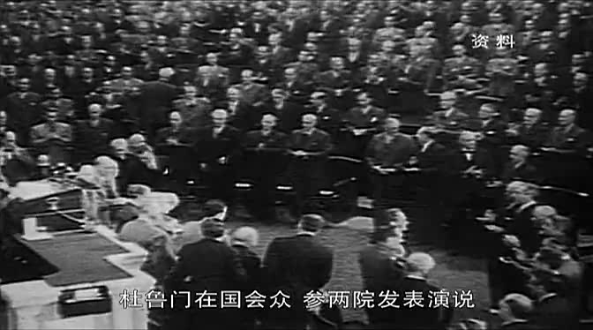

Slide 12
二、冷战的进程 ——资本主义国家推行冷战政策
资本主义世界
以苏联为首的社会主义力量
(世界已经分成两个敌对营垒)“几乎所有国家必须在两种生活方式中挑选一种”。一种是“自由国家”，一种是“极权政体”。美国有领导“自由国家”的使命，以“防止共产主义的渗入”。
今天希腊这个国家的生存，受到共产主义的严重威胁……正如希腊的情形一样，如果土耳其要得到它所需的援助，就得由美国供给它。我们是能够提供那种援助的唯一国家……
──1947年3月美国总统杜鲁门在国会的演讲
结合教材分析：这篇演说提出的政策被称作什么？实质是什么？影响？
实质：遏制共产主义，干涉别国内政
影响：标志着美苏战时同盟关系正式破裂、冷战开始。
杜鲁门主义（1947）
——冷战政策政治上的表现
Notes:
它是美国对外政策的一大转折点。过去美国把苏联称为盟国，只是在一些具体问题上攻击苏联。现在，杜鲁门公开宣布苏联是美国的主要敌人。杜鲁门主义是美苏冷战政策的核心。

Slide 13
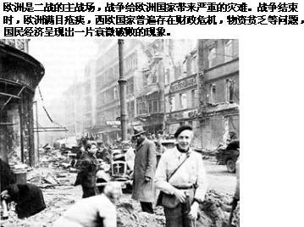
美国对此感到忧心忡忡！

Slide 14
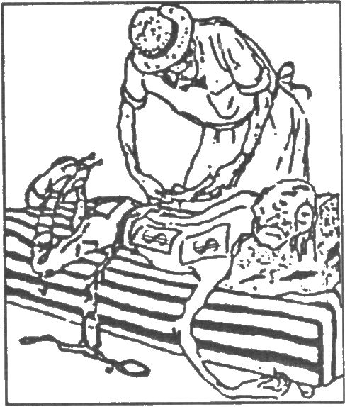
观察左图，结合“二战”后初期的有关史实回答：
(1)你认为，画面中的“医生”和“病人”分别指代什么?
(2)“医生”开的是什么“药方”?
“医生”指代美国；
“病人”指代“二战”后的西欧。
马歇尔计划(或欧洲复兴计划)
《用膏药援救死者》

Slide 15
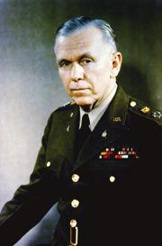
二、冷战的进程 ——资本主义国家推行冷战政策
马歇尔计划（1947）——经济上的表现
美国应该尽力协助世界回复至经济健全的常态，没有它，也就没有政治的安定，没有牢固的和平。我们的任务是唤起合理经济的再生，促使政治社会的结构容纳自由制度存在。
——美国国务卿马歇尔在哈佛大学的演说
欧洲资本主义经济的复兴
美国国务卿马歇尔
欧洲复兴计划
（马歇尔计划）

Slide 16
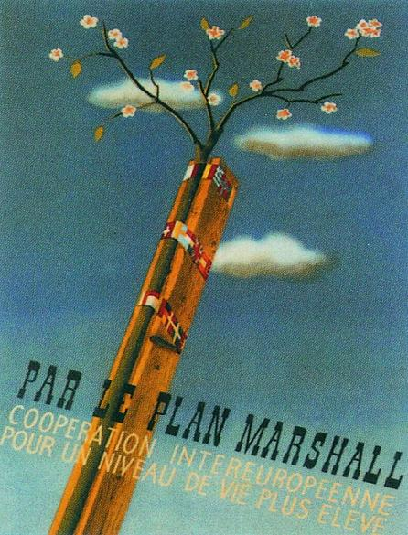
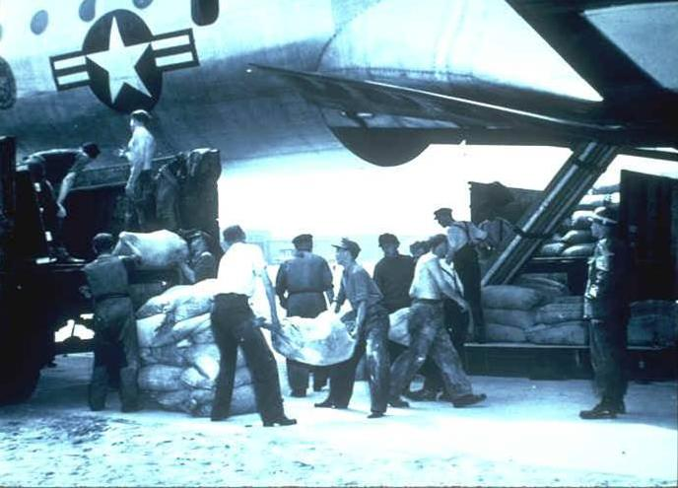
二、冷战的进程 ——资本主义国家推行冷战政策
1948－1950年，共有16个国家（基本为西欧国家）接受了美国100多亿美元的援助，其中90%是赠予，10%是贷款，因此丘吉尔把“马歇尔计划”称为“人类历史上最慷慨”的举动。
思考：美国为什么如此慷慨？你怎么看？
这幅海报中，马歇尔计划成为扶助欧洲成长的夹板
美国援助欧洲的物资

Slide 17
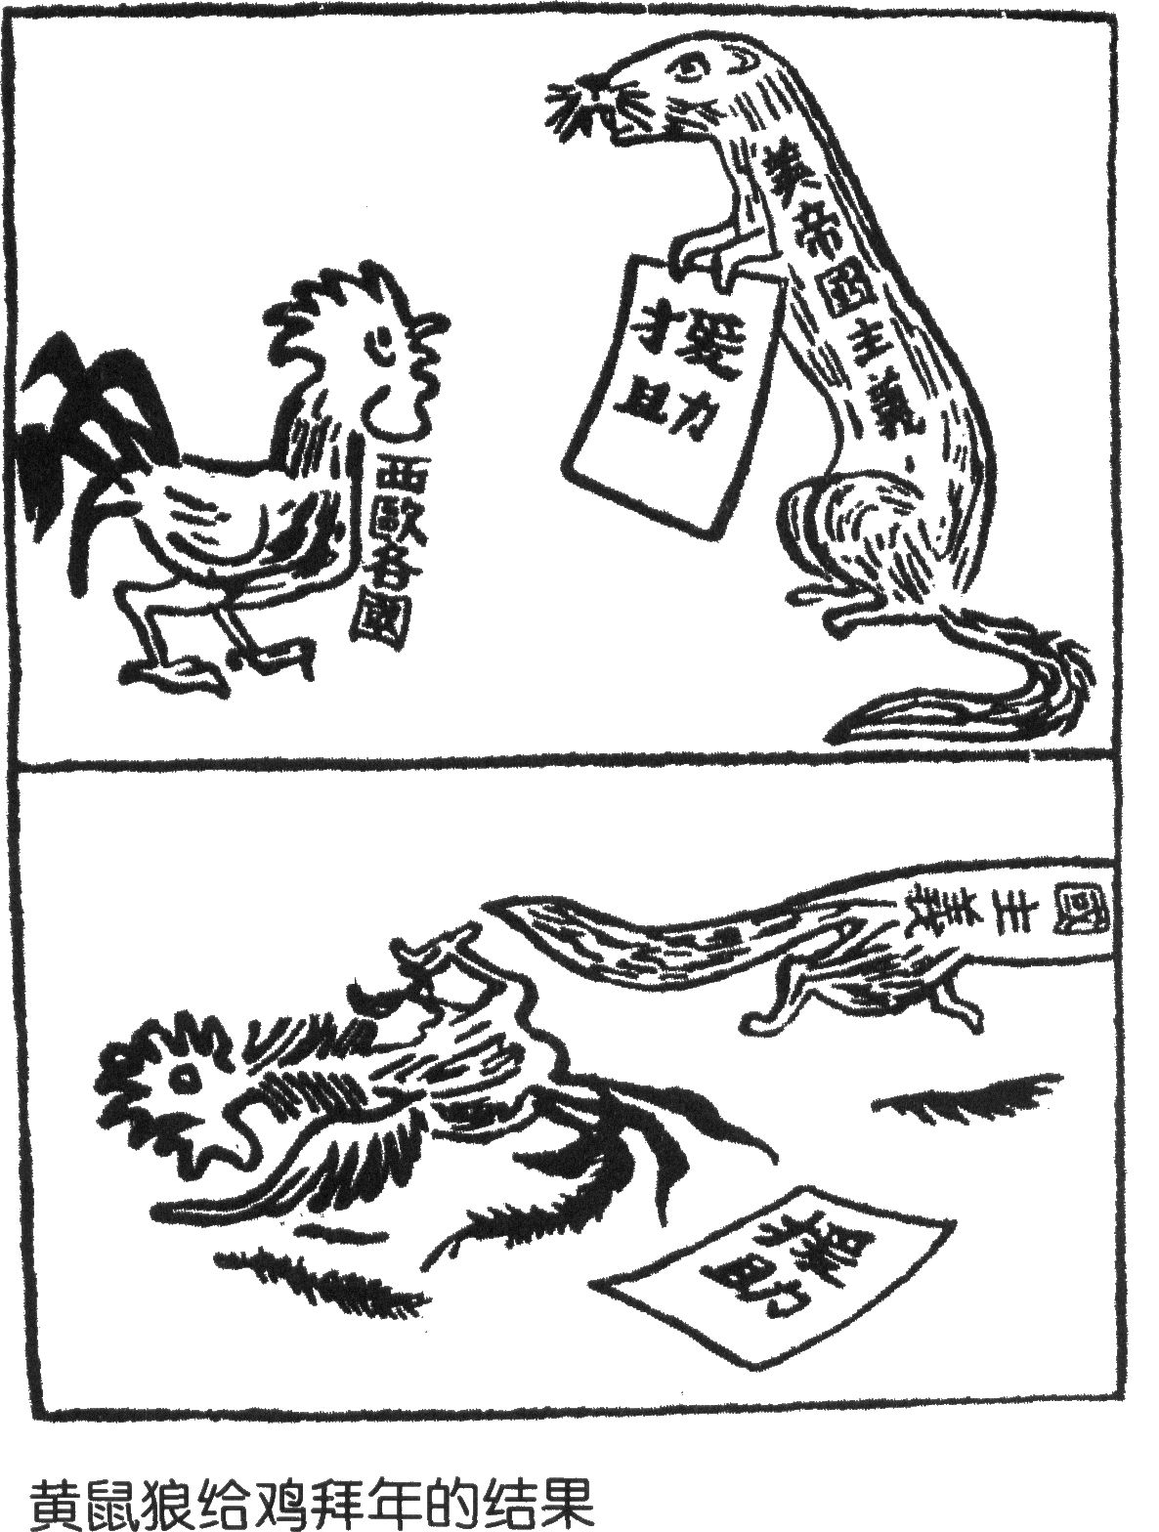
二、冷战的进程 ——资本主义国家推行冷战政策
“我们每接受一笔援助，我们的独立便减少一分。”
—法国总理皮拉尔迪
通过援助西欧恢复经济，稳定资本主义制度，称霸世界。
目的：
实质：
影响：
控制西欧，遏制苏联，称霸世界。
马歇尔计划是杜鲁门主义的一次大规模运用，也是美国实施冷战政策的重要步骤。

Slide 18
有人说：“杜鲁门主义与马歇尔计划是一个胡桃的两半。”
思考：“马歇尔计划”和“杜鲁门主义”有什么联系和区别？
联系：马歇尔计划是杜鲁门主义在经济上的运用，二者的实质都是为了遏制苏联，称霸世界。
区别：杜鲁门主义是在政治上公开的反共反苏，而马歇尔计划是采用隐蔽的经济手段控制西欧，联合西欧各国共同反共反苏。
（手段不一，目的一致）

Slide 19
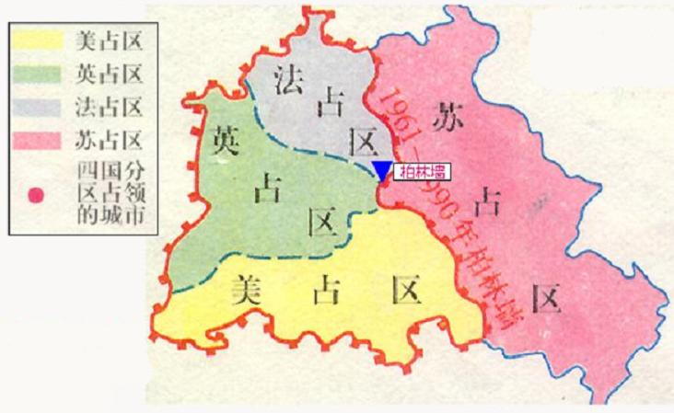
二、冷战的进程
雅尔塔会议
柏林危机
1948年2月,美、英、法三国计划将占领区合并,准备发行
货币,筹建政权,引起苏联的抗议。
6月,苏联切断西占区与柏林之间的水陆交
通,停止向西柏林供应煤、电、食品等生活物资,美、英立即对苏占区反封锁。“柏林危机”爆发。

Slide 20
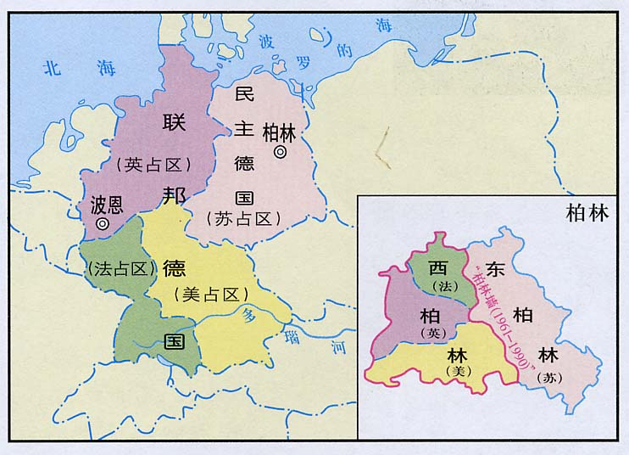
二、冷战的进程
德国分裂
(1961年柏林墙）
欧洲冷战对峙局面基本形成
（德国分裂是冷战的产物）
1949年9月，在美、英、法占领区成立德意志联邦共和国，又称“西德”。
1949年10月，在苏占区成立了德意志民主共和国，又称“东德”。

Slide 21
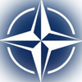
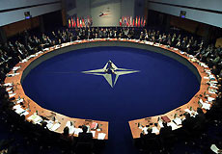
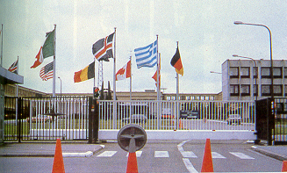
设在布鲁塞尔的北约盟军总部
二、冷战的进程 ——资本主义国家推行冷战政策
北约标志

Slide 22
二、冷战的进程 ——资本主义国家推行冷战政策
北约——军事上的表现
“任何一个成员国如果受到武装攻击，缔约国将作出集体反应；各缔约国决心维护共同的社会制度和文化传统”
——出自1949年某公约第5条规定
“任何一个成员国如果受到武装攻击，其他缔约国将以一切方式进行援助”
——出自1955年某组织公约
材料内容分别源于哪两个组织？两个组织有何共同性质？造成什么影响？
1949年，美、英、法等12国成立“北大西洋公约组织”，即“北约”。
1955年，苏联等7个社会主义国家成立“华沙条约组织”，即“华约”。
性质： 大国控制的军事政治集团

Slide 23
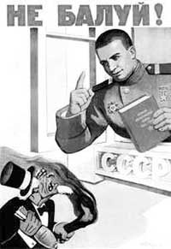
冷战时期苏联宣传画：
苏联人对美国人说“你最好别惹我！”
概述苏联应对美国冷战政策的对策？

Slide 24

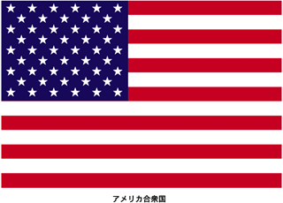
二、冷战的进程
争锋
资本主义阵营
社会主义阵营
杜鲁门主义（1947年）
共产党和工人党情报局（1947年）
马歇尔计划（1947）
经互会（1949）
北约组织（1949）
华约组织（1955）

Slide 25
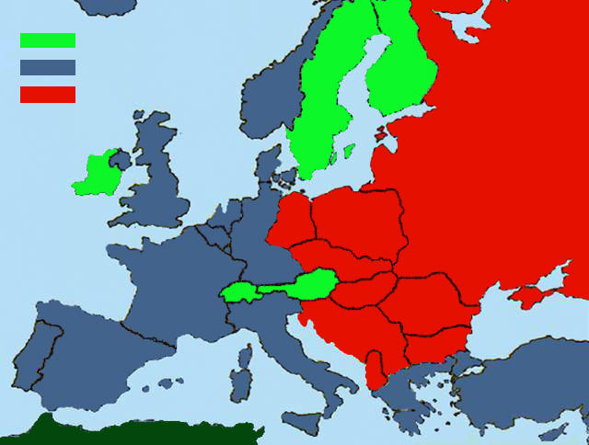


三、两极格局
冰岛
芬 兰
中立国
瑞 典
北约成员国
挪 威
华约成员国
社会主义阵营
英 国
丹麦
苏 联
爱尔兰
资本主义阵营
联邦德国
民德
波 兰
荷兰
比利时
捷克斯洛伐克
法 国
奥地利
瑞士
匈牙利
罗马尼亚
意 大 利
南斯拉夫
葡萄牙
保加利亚
西 班 牙
阿尔巴尼亚
土 耳 其
希 腊
北约和华约两大集团的出现，标志着两大集团全面冷战对峙的形成，两极格局最终确立。

Slide 26
三、两极格局
美苏冷战局面的形成
序幕
结束
开始标志
最终形成
1946年
1947年
1949年、1955年
1991年
铁幕演说
杜鲁门主义
北约、华约成立
苏联解体

Slide 27
三、两极格局
美苏双方互相敌对，进而发展为两大集团的全面冷战对峙，两极格局最终固定下来。
但是，两极格局并未囊括世界上所有的国家和地区，一些国家和地区始终处于两个竞争集团之外。
两极格局中的两极分别指美国和苏联，
代表资本主义和社会主义两种制度。

Slide 28
两极格局形成后，美苏对抗的事例：
（1）20世纪60年代，发生了古巴导弹危机和美国侵略越南的战争；
（2）20世纪70年代，苏联入侵阿富汗；
（3）20世纪80年代，美国制订“星球大战计划”。
双方的军备竞赛不断升级。

Slide 29
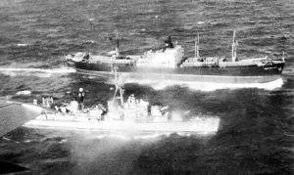
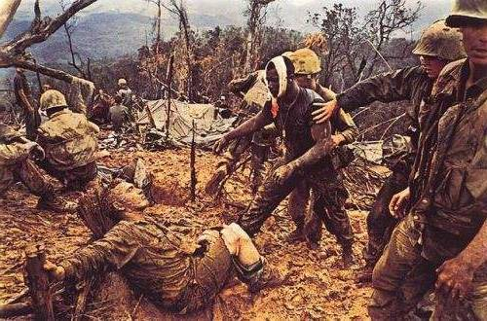
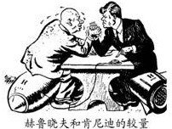
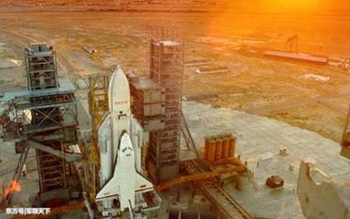

古巴导弹危机(1962)
越南战争（1961—1975年）
星球大战--反弹道导弹军事战略计划
Notes:
主要的参战者除了南北朝鲜外，还包括中国人民志愿军和美国，以及英国、加拿大、澳大利亚、新西兰、荷兰、法国、土耳其、泰国、菲律宾、希腊、比利时、哥伦比亚、埃塞俄比亚、南非、卢森堡共15个国家根据联合国的决议派小规模部队参战。苏联空军的航空兵部队与高炮部队参加了朝鲜战争防空作战。“联合国”军指挥官：麦克阿瑟、李奇微、马克·韦恩·克拉克（1952年5月12日接任李奇微）、李承晚；中、朝方面指挥官：金日成、彭德怀。

Slide 30

思考
两极格局对世界产生了什么影响？
世界动荡不安，威胁了世界和平。
材料一：阿富汗战争旷日持久，历时九年多，给阿、苏两国人民带来深重灾难。阿富汗有130多万人丧生；苏联在战争中累计伤亡5万余人。
材料二：在争霸对峙过程中，美苏两国在紧张的战争边缘选择妥协，并逐渐走向缓和，因此从另一角度看，两国关系的缓和也成为稳定世界局势的因素。
美苏互相牵制，避免了新的世界大战爆发。
材料三：苏联曾经是有用的敌人。美国相信，不仅要和苏联的军事力量竞赛，还要和苏联的其它成就竞赛‥‥‥没有苏联的空间计划，美国人就不可能登上月球‥‥‥
推动了科技发展。

Slide 31

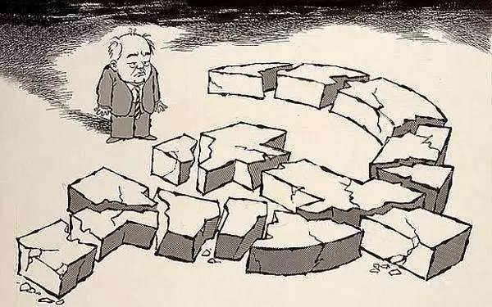
冷战的终结
1991年，苏联解体，华约解散，标志美苏两极格局随之结束。

Slide 32
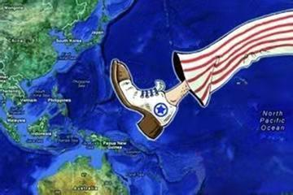
前苏联解体后，当时美国总统老布什曾如此说道：“中国是最令美国感到不安的国家”。
2013年新年伊始，奥巴马及美国“重返亚太”。
“中国或许不是美国重返亚太的唯一原因，但却是最重要的原因。”
具体表现：军事包围、经济制裁，政治宣传。
对中国“一带一路”倡议的冷战式思维，
认为是中国国际扩张主义的体现。

Slide 33
四、感悟历史
在长达半个世纪的两极对峙中，世界上的局部战争和冲突都与美苏两个大国有千丝万缕的联系；苏联也因国民经济军事化程度过大，造成农轻重比例严重失调，加剧经济困难，激化社会矛盾，为解体埋下祸根。
我们能从这段历史中获得哪些启示？
1、和平与发展才是当今时代主题，我们应反对霸权，维护和平。
2、我们应尊重各国人民根据国情选择自己的发展道路。
3、综合国力取决于经济发展，我们应坚持以经济建设为中心。

Slide 34
本课小结
含义：以美、苏为首的两大集团之间既非战争又非和平的对峙与竞争状态。
冷战含义
冷战
冷战政策表现
政治：杜鲁门主义出台
德国分裂
经济：推行马歇尔计划
军事：北约、华约成立
冷战影响
两极格局形成

Slide 35

1.（2017·湖南娄底·49）“国际斗争永远都是这样……昨日还是坚定的盟友……现在却完全恢复老样子……利益的冲突导致了同盟国之间迅速变脸，演化出了冷战。”材料强调决定国际关系的重要因素是（ ）
A．国家利益 B．意识形态
C．地缘政治 D．社会制度
【答案】A

Slide 36
2.（2017·山东滨州·23）二战后，美国凭借超强的经济、军事、科技实力，发起了对以苏联为首的社会主义国家的“冷战”。“冷战”正式开始的标志是（ ）
A．“铁幕”演说发表
B．“欧洲复兴计划”提出
C．杜鲁门主义出台
D．北约建立中
【答案】C

Slide 37
3.（2017·山东泰安·36）《美国的梦想》中有这样一个论断：“马歇尔计划：一箭双雕。”这里的“双雕”是指（ ）
A．输出资本，对抗苏联
B．遏制欧洲、称霸世界
C．控制欧洲、遏制苏联
D．复兴欧洲、干涉中国
【答案】C

Slide 38
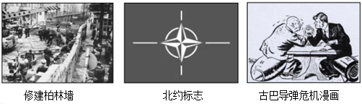
4.（2017·山东东营·24）某同学在研究性学习活动中找到了以下三幅图片，他研究的主题是（ ）
A．美苏两极格局
B．殖民体系瓦解
C．欧洲国家联合
D．世界格局多极化
【答案】A

Slide 39
5.（2017·贵州安顺·7）凡尔赛—华盛顿体系与两极格局的相同点有（ ）
①都维护了世界长期和平
②都由大国所控制
③都是在世界大战后形成的
④都因大战而解体
A．①③ B．①④
C．②③ D．②④
【答案】C

